Slide 1
9.2.3向量的数量积
授课人：黄发

Slide 2
知识回顾
前面我们学习了向量的哪些运算？

Slide 3
知识回顾
前面我们学习了向量的哪些运算？
向量的线性运算：加法、减法和数乘，它们的结果还是
一个向量。

Slide 4
知识回顾
前面我们学习了向量的哪些运算？
向量的线性运算：加法、减法和数乘，它们的结果还是
一个向量。
向量与向量能否“相乘”呢？

Slide 5
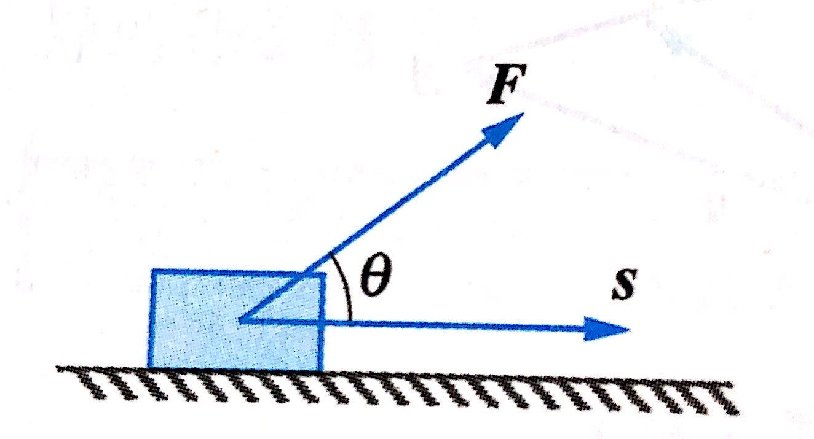
思考与探究
一个物体在力F的作用下发生了位移s，那么该力对此
物体所做的功为多少？

Slide 6
思考与探究
一个物体在力F的作用下发生了位移s，那么该力对此
物体所做的功为多少？
W=|F||s|cosθ

Slide 7
相关概念
已知两个非零向量 和 ，它们的夹角是θ，我们把数
量 叫作向量 和 的数量积，记作 ，即

Slide 8
相关概念
已知两个非零向量 和 ，它们的夹角是θ，我们把数
量 叫作向量 和 的数量积，记作 ，即

Slide 9
相关概念
已知两个非零向量 和 ，它们的夹角是θ，我们把数
量 叫作向量 和 的数量积，记作 ，即
规定： 与任一向量的数量积为0.

Slide 10
例题讲解
例1、已知向量 和 的夹角为θ， ， ，分别
在下列条件下求
（1）θ=135° （2） （3）

Slide 11
例题讲解
例1、已知向量 和 的夹角为θ， ， ，分别
在下列条件下求
（1）θ=135° （2） （3）

Slide 12
例题讲解
例2、已知 ， ，求向量 和 的
夹角为θ。

Slide 13
例题讲解
例2、已知 ， ，求向量 和 的
夹角为θ。

Slide 14
课堂练习
导学案中练习

Slide 15
投影向量

Slide 16
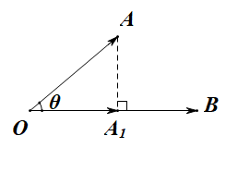
投影向量
设 ，是两个非零向量，如图 表示向量 ， 表示
向量 ，过点A作 所在直线的垂线，垂足为A1。我
们将上述由向量 得到向量 的变换称为向量 向向量
投影，向量 称为向量 在向量 上的投影向量。

Slide 17
投影向量
设 ，是两个非零向量，如图 表示向量 ， 表示
向量 ，过点A作 所在直线的垂线，垂足为A1。我
们将上述由向量 得到向量 的变换称为向量 向向量
投影，向量 称为向量 在向量 上的投影向量。

Slide 18
课堂小结

Slide 19
课堂小结
知识内容

Slide 20
课堂小结
数量积
知识内容

Slide 21
课堂小结
数量积
知识内容
投影向量

Slide 22
课堂小结
数量积
知识内容
投影向量
思想方法

Slide 23
课堂小结
数量积
知识内容
投影向量
类比、抽象
思想方法

Slide 24
课堂小结
数量积
知识内容
投影向量
类比、抽象
思想方法
数形结合

